Slide 1
Ембріотехнології і клонування
Підготувавла
учениця 11-А класу
Очеретяна Каріна

Slide 2
План
Ембріотехнології.
Досягнення ембріотехнологій.
Клонування.
Овечка Доллі – перший клон.
Висновок.

Slide 3
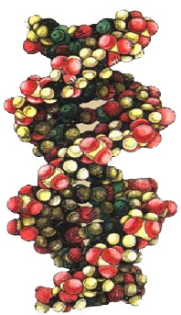
Ембріотехнології- маніпуляції зі статевими клітинами, зиготами та зародками.

Slide 4
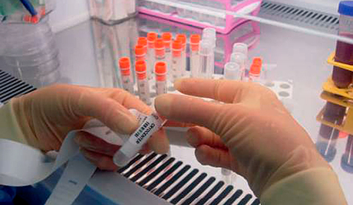
Мабуть, наймолодшим напрямком сучасної медицини можна вважати клітинні технології, в яких клітини є джерелом тих або інших необхідних чинників, наприклад пухлинних антигенів під час вакцинотерапії. Але використовувати клітину можна не тільки як джерело будь-яких субстанцій, а й для регенеративної медицини. Тут особливий інтерес викликають технології, засновані на стовбурових клітинах.

Slide 5
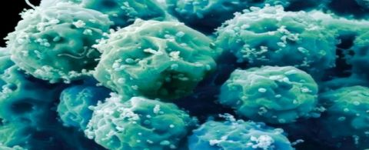
Стовбурові клітини (також відомі як шматові клітини) - це первинні клітини, що зустрічаються в усіх багатоклітинних організмах. Ці клітини можуть самовідновлюватися шляхом поділу клітини, а також можуть дифференціюватися в досить велику кількість спеціалізованих типів клітин.
Цей термін вперше був введений у біологію О.О. Максимовим у 1908р.

Slide 6
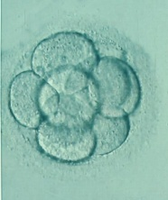
Здатність до необмеженого поділу й перетворення на різні типи клітин (так звана плюрипотентность) робить їх ідеальним матеріалом для трансплантаційних методів терапії.

Slide 7
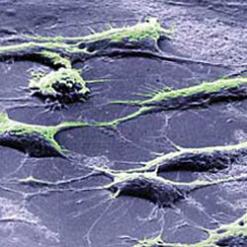
На ранніх стадіях розвитку ембріона, клітини неспеціалізовані. Вони отримали назву стовбурових (СК), тому що розташовані біля основи уявного стовбура генеалогічного дерева клітин, яке вінчає корона з різних спеціалізованих клітин.

Slide 8
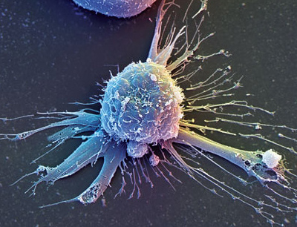
На відміну від звичайних клітин, приречених виконувати чітко визначені функції в організмі,СК у процесі розвитку мають можливість набувати спеціалізації. СК розмножуються шляхом поділу, як і всі інші клітини. Відмінність полягає в тому, що вони можуть ділитися необмежено, а зрілі клітини зазвичай мають обмежену кількість циклів поділу.

Slide 9
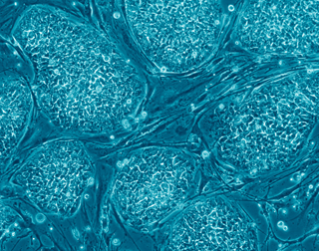
Також ці клітини здатні до диференціювання — процесу необоротньої спеціалізації клітин.

Slide 10
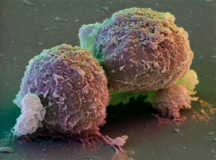
Потрапляючи в організм під час трансплантації, СК продовжують ділитися й самі знаходять місце, де їхня допомога найпотрібніша. Ця здатність СК отримала назву хоумінга. Отже, хоумінг — це здатність клітин до міграції в «потрібне місце» — «рідний» орган і тканину (у свою стовбурову нішу) або в ділянку ушкодження.

Slide 11
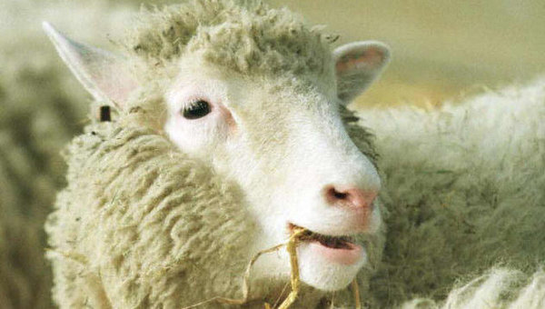
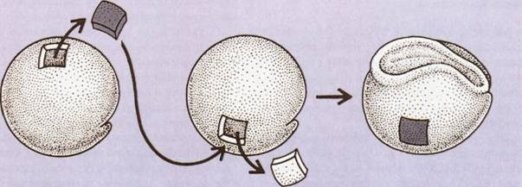
Які досягнення ембріотехнологій?
Розроблено методики пересадження зародків свійських тварин. Для цього в самок вилучають зародки на стадії дроблення та утримують їх на поживних середовищах, де відбуваються початкові етапи зародкового роз­витку. У цей час дослідники можуть втручатись у генетичну інформацію клітин. Згодом такі генетично змінені (модифіковані) зародки пересаджу­ють до матки іншої тварини, де завершується ембріогенез.

Slide 12

Важливе значення в галузі пересадження клітин та тканин відіграють методи їхнього замороження. Кріобіологія (від грец. кріос - холод та біо­логія) - галузь біологічної науки, яка досліджує структурно-функціональні властивості біологічних систем різних рівнів організації під час впливу на них низьких температур. Зокрема, в Інституті кріобіології та кріомедицини Національної академії наук України (НАНУ) розроблено методи трива­лого зберігання за низьких температур соматичних і статевих клітин, тка­нин та ембріонів тварин, призначених для пересадження.

Slide 13
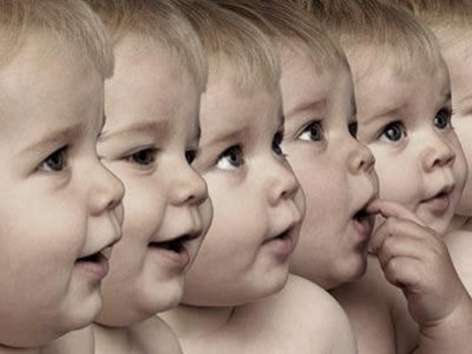
Клонування — це метод розмноження статевороздільних істот (тварин і людей), з допомогою якого в нестатевий спосіб можна отримати новий організм, який буде генетично ідентичним до організму, що передбачається клонувати.

Slide 14
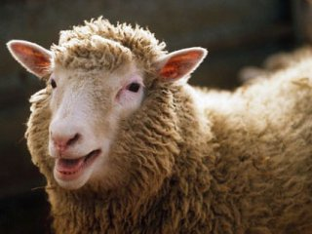
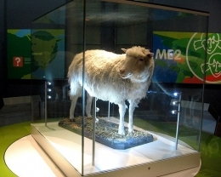
Причому померла Доллі в досить ранньому для вівці віці - в 6 років. Ветеринари встановили, що причиною смерті стало прогресивне захворювання легенів, а також артрит. Зазвичай вівці живуть до 11-12 років, і захворювання легенів - звичайне явище серед тварин такого похилого віку. Але у молодих шестирічних овець подібне зустрічається дуже рідко (тим більше, зв'язане з артритом).

Slide 15
Існують два різні шляхи, з допомогою яких можна досягнути клонування.
1. Перенесення ядра клітини суб’єкта, якого хочуть клонувати (дублювати).
2. Розщеплення ембріонів, тобто штучне проведення природного процесу формування ідентичних близнюків (або монозигот), який полягає в мікрохірургічному поділі ембріональних клітин на перших стадіях їхнього розвитку (до 14 днів після запліднення) на два або більше ідентичних ембріонів.

Slide 16
Висновок
Ембріотехнології- маніпуляції зі статевими клітинами, зиготами та зародками.
Клонування — це метод розмноження статевороздільних істот (тварин і людей), з допомогою якого в нестатевий спосіб можна отримати новий організм, який буде генетично ідентичним до організму, що передбачається клонувати.

Slide 17
Джерела:
http://www.subject.com.ua/lesson/biology/11klas/26.html
http://znayka.org.ua/klonuvannya.html
http://eco-ua.org/index.php?item=articles&sub=4015&d_id=5

Slide 18
Кінець

